Slide 1
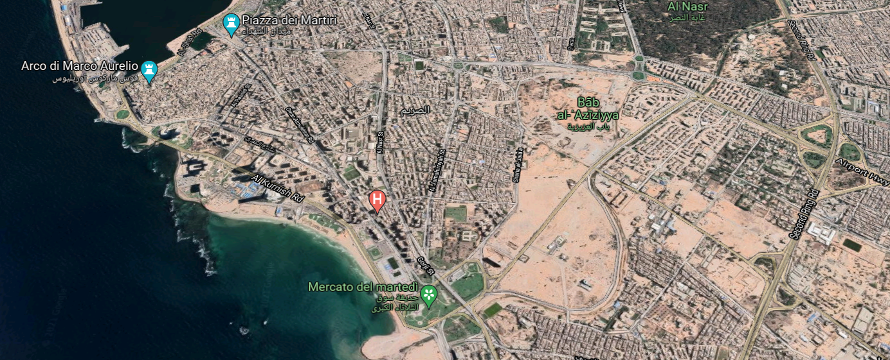
CENTRO INTELLIGENCE LIBICO
33S US 28393 37914
N
MILITARY INTELLINGENCE

Slide 2
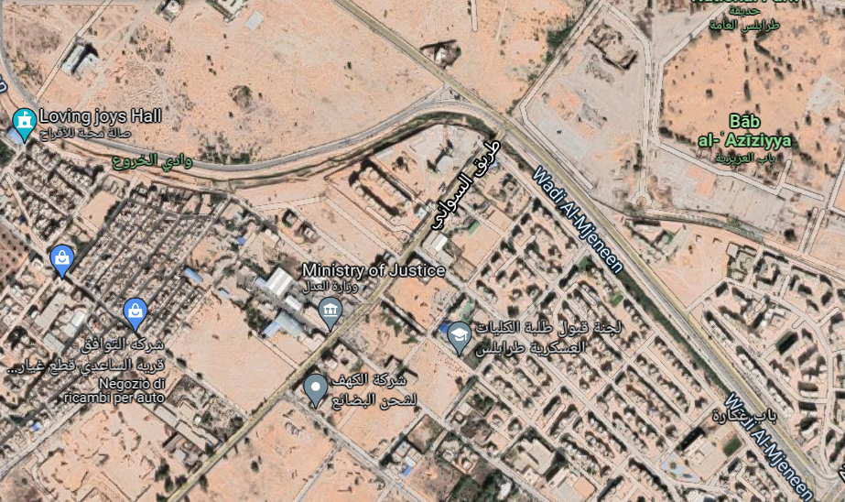
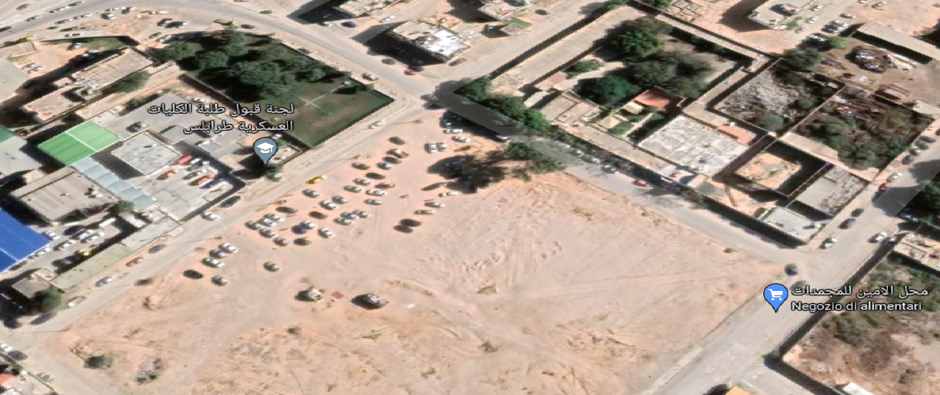
MILITARY INTELLINGENCE

Slide 3
SENSO UNICO ANDATA
SENSO UNICO RITORNO

